Slide 1
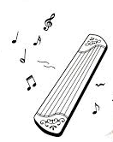
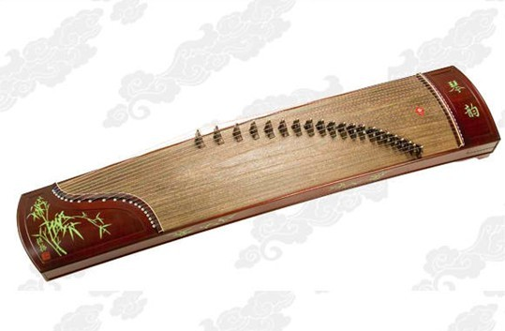
東華三院羅裕積小學 2014-2015年度 ITCA挑戰金章專題研習
題目:古箏
學生:莊德盈 6B
製作日期:2015年4月

Slide 2
目錄
p.1 引言
p.2 古箏的來源和歷史
p.3 古箏的結構
p.4 古箏內部結構的圖片
p.5 古箏的彈法
p.6 彈奏古箏的用具
p.7 著名的古箏演奏大師
p.8-10 問卷調查
p.11-20 分析結果和棒形圖
p.21-22 總結和感受
p.23 古箏演奏影片
p.24 參考網站及嗚謝

Slide 3
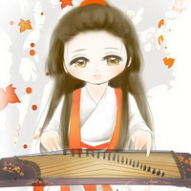
研習目的
小時候，我在網上看見了一段影片是關於演奏古箏，技術精湛，掀起我心中想學古箏的情感，那天籟之音深深的刻在我心中。
相信大家都知道中國有不少傳統樂器，古箏絕對是當中的代表，我雖然有學古箏，但我對古箏的認識不大，所以想從這個專題中,更深入了解和認識古箏的歷史和來源，並在同時研討古箏在現今香港的地位。

Slide 4
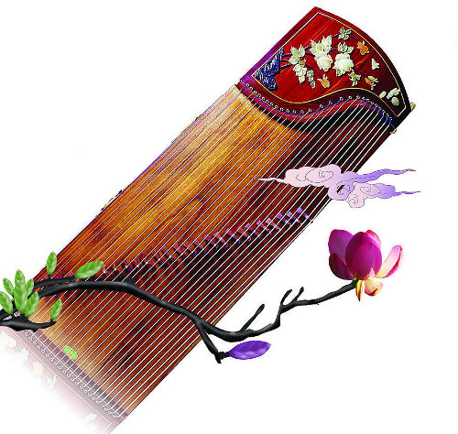
古箏的歷史和來源
古箏是中國最古老彈弦樂器之一。早在春秋戰國時期，於秦國興起(主要是陝西、甘肅一帶)，而盛行於隋唐。
古箏的這個名字來自二人爭奪樂器的故事。《樂道類集》中記載有 : 以一瑟傳二女，二女爭引破，終為二器，稱為箏。

Slide 5
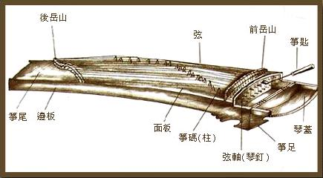
古箏的結構
古箏是古老的民族樂器，結構由面板、雁柱、琴弦、前嶽山、弦釘、調音盒、琴足、後嶽山、側板、出音、底、穿弦孔組成。
古箏還有一個長方形木質音箱，可以自由移動。
古箏通常有21條弦的。

Slide 6
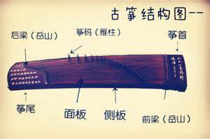
古箏內部結構的圖片

Slide 7
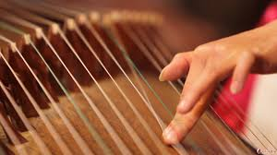
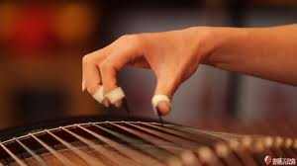
古箏的彈法
古箏有很多流派，每個流派都有自己的用指方式，但其實都大同小異，主要來說:
左手: 按、滑、掃和點為主
右手: 抹、托、挑和勾為主

Slide 8
彈奏古箏的用具
彈奏古筝，是需要戴假甲（義甲）的，這是因為 ：
保護真甲免受磨損
增大筝弦音量
追求明亮動聽音色

Slide 9
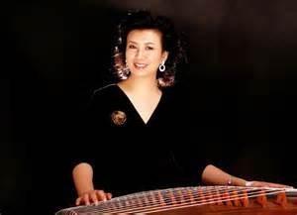
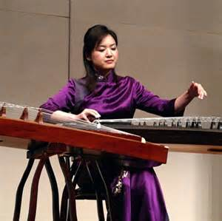
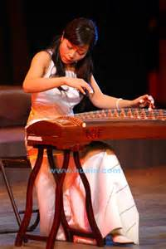
著名的古箏演奏大師
羅晶
袁莎
周望

Slide 10
問卷調查
你好！我是東華三院羅裕積小學六乙班的莊德盈,現在我正進行一 個有關小提琴的問卷調查。請問你可否花五分鐘的時間進行一份問卷？
1.你有沒有學過古箏?
有 沒有
2.你喜歡古箏嗎?
喜歡(續答第3題) 不喜歡(續答第4題)
3.請問以下哪些是你喜歡古箏的原因？(可選擇多一項)
外型得雅 音色姿美 擁有美好和傳統風格 其他:________

Slide 11
4.請問以下哪些是你不喜歡古箏的原因？ (可選擇多一項)
覺得聲音不好聽 學費昂貴
覺得古箏演奏方法麻煩 其他:__________
5.你認為為甚麼父母不讚成學習古箏?
學費昂貴 浪費時間 專注學業 其他:__________

Slide 12
經過訪問20人之後,得出了以下的分析

Slide 13
調查結果及分析(1)
我利用口頭的方式訪問了20位同學,以下是問卷的調查結果,我發現:
第1題)你有沒有學過古箏

Slide 14
問題1分析結果
的確,現今小學生有三之一不認識古箏,現代學生比較喜歡西方樂器,例如鋼琴等,正正是因為這個原因,中國樂器式微,另外,可能學校裏沒有古箏,令到大家不認識古箏,真令人惋惜！

Slide 15
第2題)你喜歡古箏嗎?

Slide 16
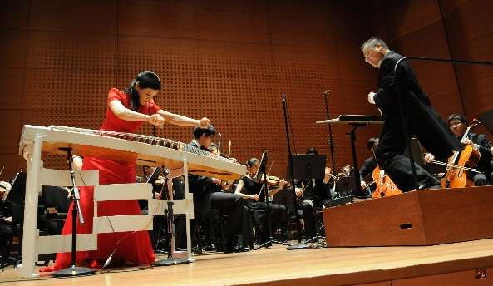
問題2分析結果
有學古箏的人大部分當然也喜歡古箏的獨特風格,但沒有學古箏的人都喜歡古箏的原因是因為外形結構風味十足,俱有中國傳統氣息,因此,我認為沒有學古箏的人雖然沒有多方面深入了解,但他們從肉眼看,都對古箏產生興趣。

Slide 17
第3題) 哪些是你喜歡古箏的原因？

Slide 18
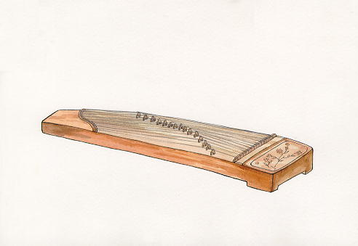
問題3分析結果
有大多數人都覺得古箏的音色優美,因為古箏的音色是十分柔和。另外,有接近一半的受訪者認為古箏的外型得雅,古箏有各式各種的款式圖案,例如風景等,使人覺得好漂亮,此外,有部份人認為古箏擁有傳統典雅的風格,因為古箏的歷史十分悠久,所以人們認為古箏有與眾不同的韻味。

Slide 19
問題4哪些是你不喜歡古箏的原因？ (可選擇多一項)

Slide 20
問題4分析結果
只有一位受訪者認為古箏的聲音不刺耳 ,但大部分人都喜歡古箏的聲音。
另外,有5人認為古箏的學費昂貴,的確,購置古箏所需的費用都較為昂貴,古箏課程亦比其他樂器課程貴一點。
此外,也有6人覺得古箏演奏方法麻煩,可能他們認為要帶假膠指甲去練習古箏,比較費時失事。

Slide 21
5.你認為為甚麼父母不讚成學習古箏?

Slide 22
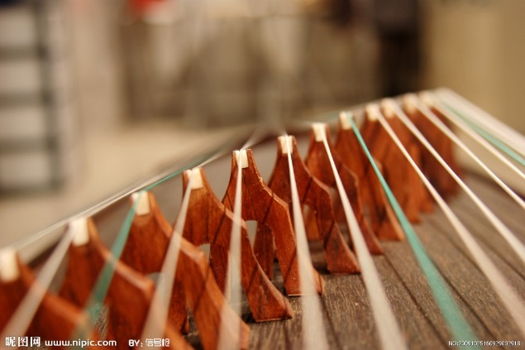
問題5分析結果
有一半受訪的同學認為父母不想浪費金錢去買古箏和報讀課程
此外，有小部分人會認為父母因為練習古箏是十分浪費時間
最後，有6人認為父母希望自己的子女專注學業，而不想因為學習古箏使成績下降。

Slide 23
總結
從這個專題中，我在深入了解古箏的歷史、來源、演奏方法和著名人物後，古箏的傳統特色更深深吸引著我。
在古箏的社會位置上，發現同學對古箏都有所認識，並都欣賞這個中國傳統樂器，但奈何父母卻有個別的原因不讓子女學習古箏。
我建議學校應該加設一些古箏班，也讓學生感受一下演奏古箏的優美音色和獨特的傳統風格。

Slide 24
感想
通過這個專題，我學會了怎樣製作棒形圖和怎樣製作問卷，並且學會了要運用自己的邏輯思維作出不同的分析和結果，原來做一個研習是絕不容易的，先前用搜集古箏不同的資料，再加以整理和重組，真的使我獲益良多和大開眼界呢！

Slide 25
古箏演奏影片
http://youtu.be/umTd6Y9I934?list=UUGhrzQHe9h_kuYUQJhll8mw(請按網路欣賞，超連結)
http://youtu.be/ujZ5H8pVqQA(請按網路欣賞，超連結)
https://www.youtube.com/watch?v=DThKyVSOusQ(請按網路欣賞，超連結)

Slide 26
參考資料及鳴謝
李遠格. (2012). 古箏入門 (修訂版). 人民音樂出版社.
古箏. (2015).維基百科
http://zh.wikipedia.org/zh-tw/%E5%8F%A4%E7%AD%9D
古箏. (2014).中文百科在線http://www.zwbk.org/zh-tw/Lemma_Show/105491.aspx
感謝各位老師的輔導。

Slide 27
今次分享完畢! 謝謝大家欣賞! 再見!

